Slide 1
Презентация на тему: «Организация и методика проведения профилированных спортивных занятий в профессионально- прикладной подготовке»

Slide 2
Введение
Совершенствование производства, возрастание объема и интенсивности труда предъявляют повышенные требования к качеству подготовки специалистов.
Важную роль в связи с этим имеет обеспечение необходимого уровня профессиональной готовности будущих специалистов, включающие физическую подготовленность, тренированность, работоспособность, развитие профессионально важных качеств (ПВК) и психомоторных способностей.

Slide 3
По данным ученых точно установлено, что общая физическая подготовка не находит непосредственного применения в процессе труда, а лишь создает предпосылки для успешной профессиональной деятельности, опосредованно проявляясь в ней через такие факторы, как состояние здоровья, степень физической тренированности, адаптации к условиям труда.

Slide 4
Не вызывает сомнений, что каждая профессия имеет свою двигательную специфику, отличающуюся условиями труда, психофизиологическими характеристиками и предъявляющая различные требования к уровню развития физических качеств, психофизиологических функций и психических свойств и качеств личности.
Известно, что адаптация человека к условиям производства без специальной психофизической подготовки может длиться от 1 года до 5-7 лет. Поэтому учебные заведения, обучающие профессиональной деятельности (вузы, техникумы , ПТУ и др.) для повышения качества выпускаемых специалистов развивают специфические физические качества, физиологические функции, психические качества, передают соответствующие знания, умения и навыки, необходимые для эффективного овладения конкретными профессиями.

Slide 5
Составная часть физического воспитания, занимающаяся вопросами, связанными с подготовкой к трудовой деятельности, получила свое название - профессионально-прикладная физическая подготовка. ППФП - подсистема физического воспитания, наилучшим образом обеспечивающая формирование и совершенствование свойств и качеств, имеющих существенное значение для конкретной профессиональной деятельности .

Slide 6
Сущность ППФП :
cостоит в оптимальном использовании средств, методов и форм физического воспитания с целью достижения и поддержания на базе ОФП преимущественного развития психических и физических качеств, к которым предъявляют повышенные требования в процессе обучения и освоении профессии.

Slide 7
Цель ППФП
является достижение психофизической готовности человека к успешной профессиональной деятельности.

Slide 8
Задачи ППФП -
приобретение, воспитание и формирование прикладных:
знаний;
физических качеств;
психических и личностных качеств;
специальных качеств;
умений и навыков.

Slide 9
Методические основы ППФП
разрабатываются на ос­нове и в единстве с общей физической подготовкой.

Slide 10
Наи­более значимыми показателями для построения конкрет­ных методик по использованию средств ППФП являются:

Slide 11
1. Типичные трудовые действия, операции

Slide 12
2. Типичные ошибки

Slide 13
3. Климатические, метеорологические и санитарно-гигиенические производственные условия

Slide 14
4. Основные и вспомогательные рабочие движения, ра­бочая поза

Slide 15
5. Двигательная активность, физическая нагрузка и ее направленность

Slide 16
6. Характер психической и психофизической нагрузки

Slide 17
7. Ключевые профессионально значимые физические качества, двигательные умения и навыки

Slide 18
8. Ключевые профессионально значимые психические качества и способности, деловые и другие личностные свойства

Slide 19
Средствами ППФП выступают :
физические упраж­нения, соответствующие особенностям конкретной профессиональной деятельности и имеющие значи­тельные преимущества в сравнении с трудовыми дви­жениями.
Подбор средств и методов ППФП практически неогра­ничен, что позволяет применять оптимальные нагрузки, дозировать их с учетом индивидуальных особенностей занимающихся и достигать большего, чем при труде, тренировочного эффекта.

Slide 20
Средства ППФП распределяются по их направлен­ности:
- развитие профессионально важных физических способностей;
- воспитание волевых и других психических качеств;
- формирование и совершенствование профессио­нально-прикладных умений и навыков;
- повышение устойчивости организма к неблагопри­ятным воздействиям внешней среды.

Slide 21
В практике ППФП широко применяются упражнения профессионально-прикладной гимнастики (упражнения без предметов и с предметами, .на гимнастической стен­ке, скамейке, лестнице, канатах, шестах, бревне и др.) и таких массовых видов спорта, как легкая атлетика, лыж­ный спорт, плавание, спортивные игры и другие; туризм; специальные упражнения на различных тренажерах и тренажерных устройствах, специализированные полосы препятствий и пр.

Slide 22
Формы занятий по ППФП
В средних специальных и высших учебных заведениях преимущественно исполь­зуются следующие формы:
- академические учебные занятия (комплексные и специализированные);
- занятия в период учебной практики (студентов, уча­щихся колледжей профессионального образования);
- профилированные спортивные занятия;
- самостоятельные тренировочные занятия по зада­нию преподавателя.

Slide 23
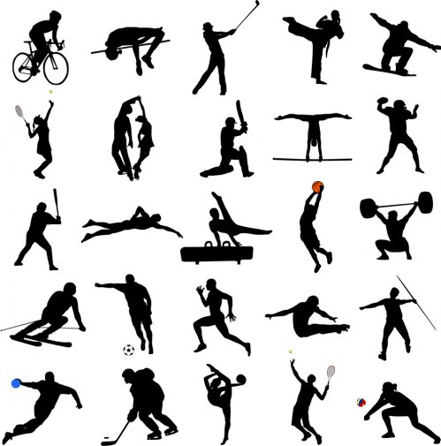
ПРОФИЛИРОВАННЫЕ СПОРТИВНЫЕ ЗАНЯТИЯ
Наибольшее распространение в практике ППФП получили занятия профилированными видами спорта.

Slide 24
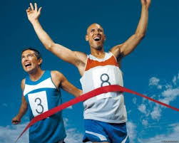
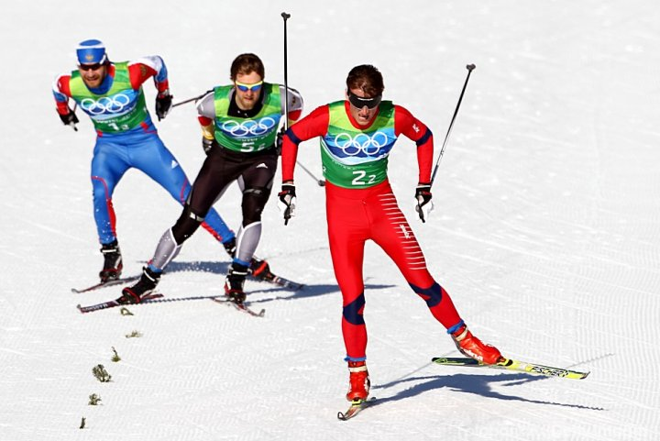
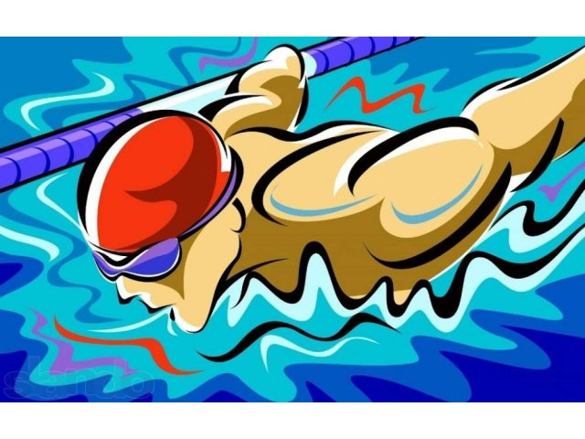
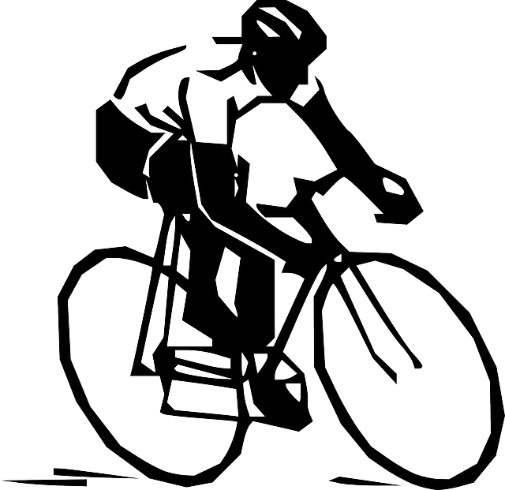
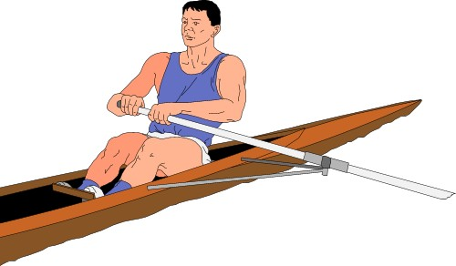
1. Виды спорта на выносливость :
Бег на средние дистанции
Лыжные гонки
Плавание
Пеший туризм
Велоспорт
Гребля
Конькобежный спорт

Slide 25
Регулярные занятия формируют :
Прикладные навыки рациональной ходьбы, бега,умения терпеть;
Обеспечивают высокий уровень динамической работоспособности, функционирования и надежности сердечно-сосудистой, дыхательной систем и системы терморегуляции;
Общей адаптационной способности;
Развитие высокого уровня общей выносливости, устойчивости к неблагоприятным метеорологическим факторам производственной среды, интоксикации;
Развитие целеустремленности, дисциплинированности, настойчивости, терпения, самостоятельности, стойкости.

Slide 26
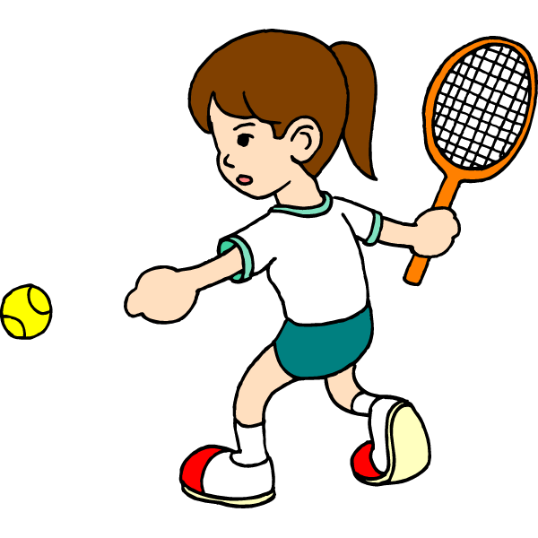
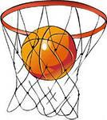
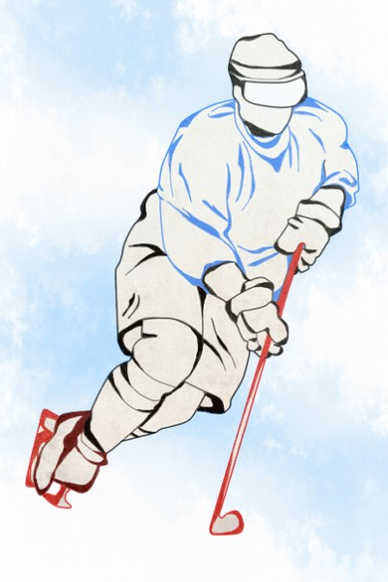
2. Виды спорта, требующие сложной сенсорно-моторной координации в вариативно- конкретной ситуации
Баскетбол
Волейбол
Ручной мяч
Регби
Теннис
Хоккей
Футбол
все виды борьбы
Бокс

Slide 27
Регулярные занятия формируют :
навыки и умения оперативных и коллективных действий;
обеспечивается достаточно высокий уровень общей работоспособности, функционирования центральной нервной, сердечно-сосудистой, дыхательной систем, зрительного, слухового, двигательного анализаторов;
развиваются общая выносливость, ловкость, ловкость рук, пальцев, простая и сложная двигательная реакция, быстрота и точность движений, умение дозировать небольшие силовые напряжения, объем, распределение и переключение внимания, оперативное мышление, эмоциональная устойчивость, инициативность, решительность, чувство коллективизма, помехоустойчивость, коммуникативность.

Slide 28
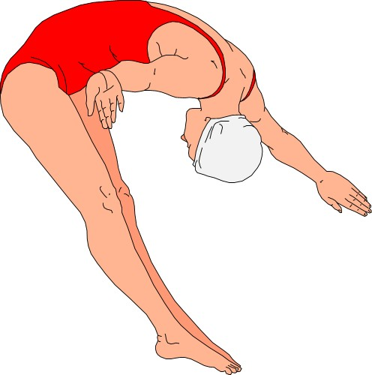
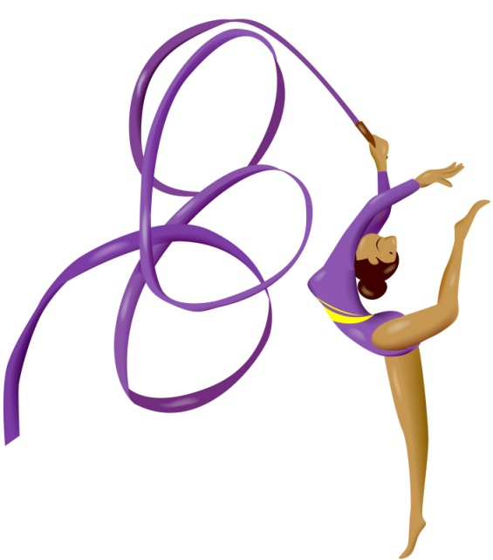
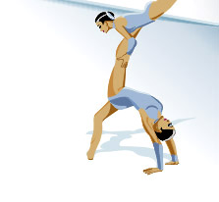
3.Виды спорта на координацию движений
Спортивная гимнастика
Прыжки в воду
Прыжки на батуте
Акробатика и др.

Slide 29
Регулярные занятия формируют :
навыки владения своим телом, работы на высоте;
обеспечивают высокий уровень функционирования двигательного и зрительного анализаторов, вестибулярного аппарата;
развивают способность дозировать различные усилия по силе и амплитуде движения, силу, силовую и статическую выносливость мышц туловища, брюшного пресса, реакцию слежения, ловкость и координацию движений, гибкость, вестибулярную устойчивость, чувство равновесия, движения, пространства, переключение и распределение внимания, самообладание, решительность, смелость.

Slide 30
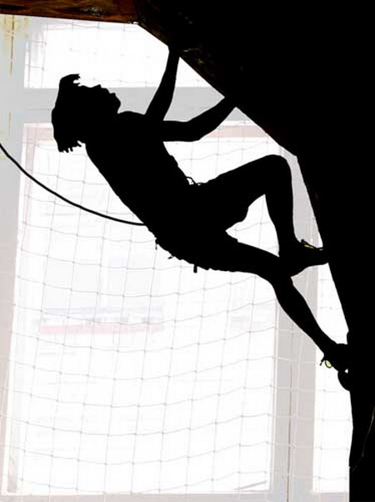
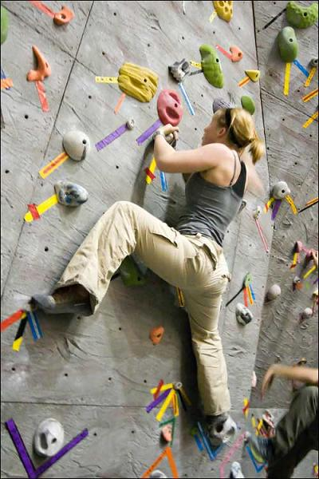
4. Виды спорта на координацию движений и выносливость
Альпинизм
Спортивное скалолазание
Горный туризм

Slide 31
Регулярные занятия формируют :
Систематическая круглогодичная тренировка содействует формированию навыков в лазании, работе на высоте, страховки и самостраховки, оперативного мышления, овладению приемами саморегуляции эмоционального состояния;
Обеспечивает высокую общую физическую работоспособность, высокий уровень функционирования сердечно-сосудистой, дыхательной систем, системы терморегуляции, вестибулярного аппарата, общей резистентности организма.
В процессе занятий развиваются общая, силовая и статическая выносливость основных мышечных групп, ловкость, координация движений, двигательная реакция.

Slide 32
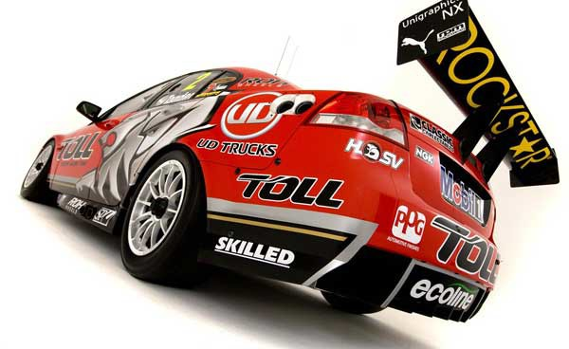
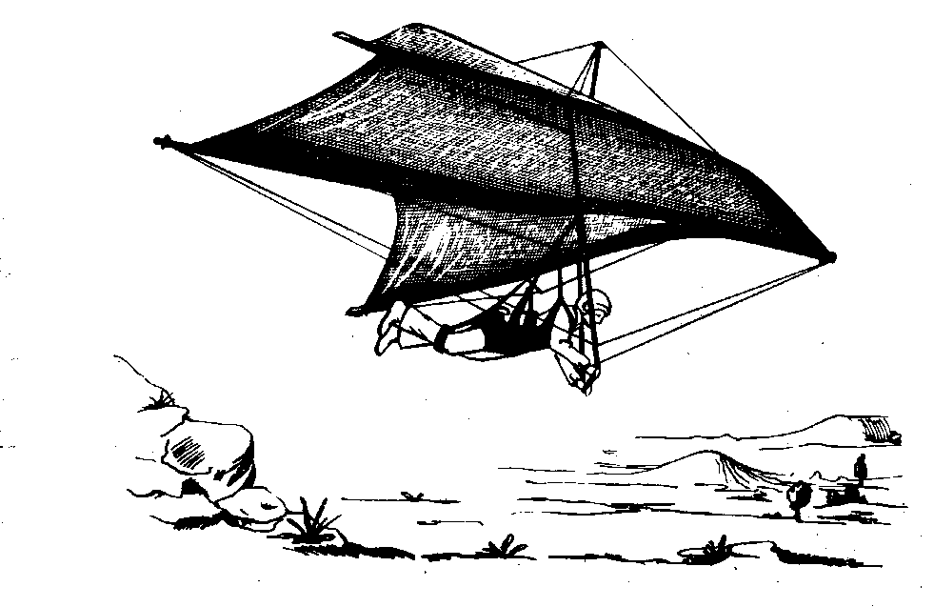
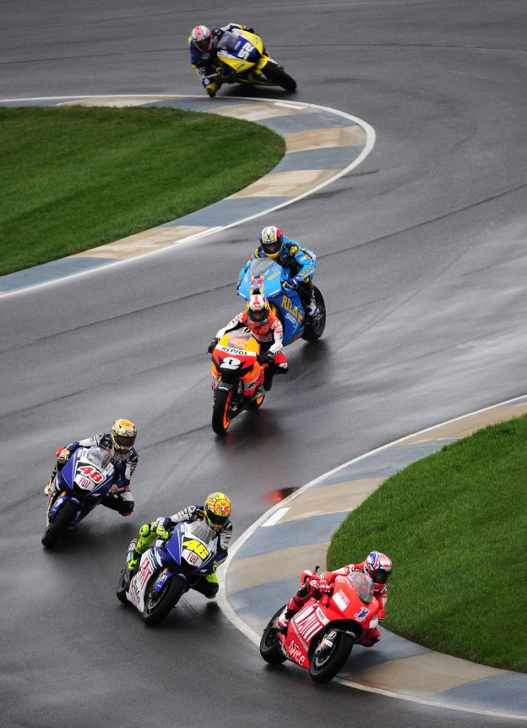
5. Виды спорта по управлению различными средствами передвижения
Автомобильный спорт
Мотоциклетный спорт
Дельтапланеризм и др.

Slide 33
Регулярные занятия формируют :
Навыки по управлению различными средствами передвижений, оперативного мышления;
Обеспечивают высокий уровень функционирования центральной нервной системы, зрительного и слухового анализаторов, вестибулярного аппарата.
Развиваются силовая и статическая выносливость мышц рук, туловища, спины, все виды реакции, скорость и точность движений, сенсомоторная координация, вестибулярная устойчивость, устойчивость к неблагоприятным метеорологическим факторам, чувство скорости, наблюдательность, объем, распределение, переключение и устойчивость внимания, оперативное мышление, эмоциональная устойчивость, инициативность, выдержка, самообладание, смелость, решительность.

Slide 34
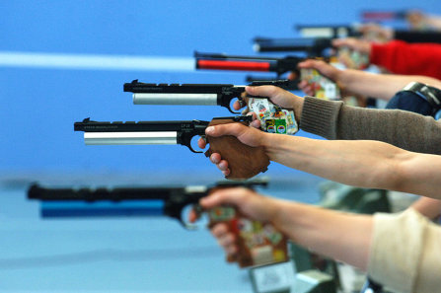
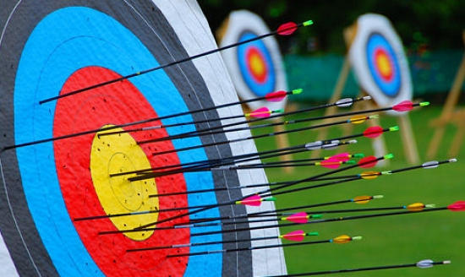
6. Виды спорта, требующие предельно напряженной нервной деятельности
Стрельба пулевая
Стрельба из лука
Шахматы

Slide 35
Регулярные занятия формируют :
Навыки выполнения двигательных заданий в условиях, требующих предельного напряжения нервной деятельности, хорошее состояние центральной нервной системы, зрительного анализатора
Развивает способность дозировать небольшие силовые напряжения, статическую выносливость мышц рук, спины, туловища (стрельба из лука), реакцию слежения (стрельба), концентрацию и устойчивость внимания, оперативное мышление, эмоциональную устойчивость, выдержку и самообладание, терпение, решительность.

Slide 36
7. Виды спорта с управлением радиотехническими системами
Радиопеленгование
Многоборье радистов

Slide 37
Регулярные занятия формируют :
навыки рациональной ходьбы, бега, работы с радиоаппаратурой, слуховых различений, оперативного мышления;
обеспечивает высокий уровень общей физической работоспособности, функционирования сердечно-сосудистой и дыхательной систем, системы терморегуляции, слухового и зрительного анализаторов;
развивает общую выносливость, реакцию на звук, слежения, устойчивость к неблагоприятным метеорологическим факторам, наблюдательность, объем, распределение, переключение и устойчивость внимания, оперативное мышление, целеустремленность, инициативность, настойчивость, самостоятельность, стойкость.

Slide 38
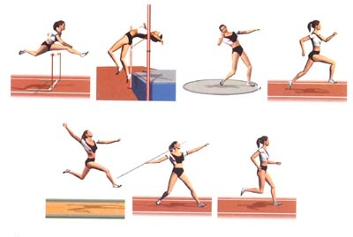
8. Многофункциональные виды спорта
Десятиборье
Семиборье

Slide 39
Регулярные занятия формируют :
Умение переключаться с одного вида деятельности на другой;
Быстро восстанавливаться и мобилизовываться, обеспечивают высокую общую физическую работоспособность, высокий уровень функционирования и надежности сердечно-сосудистой, дыхательной систем, системы терморегуляции, зрительного и двигательного анализаторов.
Развивает силу, общую и силовую выносливость, ловкость, координацию и быстроту движений, хорошую реакцию, устойчивость к неблагоприятным метеорологическим факторам, переключение и распределение внимания, эмоциональную устойчивость, целеустремленность, инициативность, самостоятельность, выдержку и самообладание, стойкость.

Slide 40
Организация и методика проведения профилированных спортивных занятий

Slide 41
Занятия профилированными видами спорта проводятся с трудящимися во внерабочее время, также 2—3 раза в неделю.
Для конкретного производства отбираются профилированные виды спорта из числа профессионально-прикладных, обладающих наибольшим эффектом для совершенствования прикладных качеств и навыков.

Slide 42
Подбор профилированных видов спорта и их элементов для различных профессий должен осуществляться с помощью сопоставления профессиограмм, учитывающих направленность влияния вида спорта и его элементов на организм человека.

Slide 43
Пригодность вида спорта для целей ППП оценивается по следующим показателям:
Общность формируемых навыков;
Идентичность требуемых физических качеств;
Одинаковая направленность на совершенствование психофизических функций.

Slide 44
Наиболее рациональный объем физкультурно-спортивных занятий для разных профессиональных групп, учитывая возрастно-половой фактор, — от 2 до 10 ч в неделю. У рабочих лучшее самочувствие и высокая профессиональная работоспособность отмечаются при активных занятиях в течение 2—6 ч в неделю, а у служащих — 6—8 ч в неделю. У женщин лучшие показатели при меньших затратах времени на занятия, чем у мужчин.
При занятиях трудящихся в спортивных секциях лучшие показатели профессиональной работоспособности наблюдаются при двигательной активности в течение 4—6 в неделю.

Slide 45
Более высокий эффект обеспечивается при комплексном использовании физических упражнений. В возрасте до 35 лет самые высокие трудовые показатели при занятиях 10—12 раз в неделю, из них 6—7 — утренней гимнастикой. В возрасте свыше 35 лет благотворно влияют 8—10 занятий в неделю, в том числе ежедневная утренняя гимнастика. В возрасте до 35 лет при легком физическом и умственном труде оптимальные затраты времени на занятия физическими упражнениями равны 8 ч в неделю, при физическом труде средней тяжести — 6 ч, а при тяжелом напряженном физическом труде — 4 ч. Для трудящихся старше 35 лет времени нужно на 2 ч меньше.

Slide 46
Профилированные спортивные занятия включают подготовительную, основную и заключительную части.
В процессе занятия необходимо использовать виды спорта и их элементы, имеющие достаточно выраженный эффект неспецифического воздействия.
Они повышают устойчивость организма к недостатку кислорода, активизируют умственную работоспособность, способствуют развитию общей выносливости.

Slide 47
В процессе проведения занятий необходим, в частности, дифференцированный подход к занимающимся, так как они, как правило, различаются по возрасту, физическому развитию и физической подготовленности, стажу и профилю работы.

Slide 48
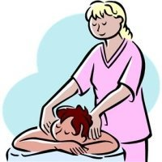
Кроме того, все занятия следует
сочетать с лечебными
профилактическими
мероприятиями,
массажем и
самомассажем.

Slide 49
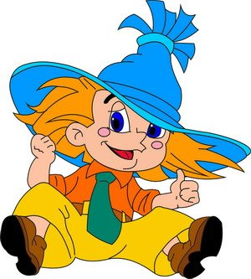
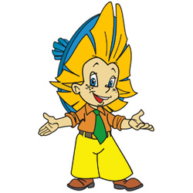
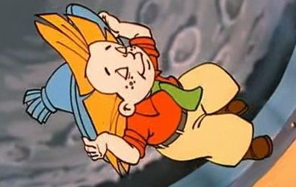
В зависимости от характера труда и рабочей позы необходимо чередовать выполнение упражнений на напряжение и расслабление мышечных групп в различных положениях: стоя, лежа,сидя.

Slide 50
Комплекс прикладных физических упражнений инженера-строителя

Slide 51
Занятия в физкультурно-оздоровительных группах и спортивных секциях регулируются преподавателем в соответствии с расписанием и программами. На рациональное распределение физкультурно-спортивных занятий во времени существенно влияет график трудовой деятельности, определяющий основной режим труда и отдыха.

